Slide 1
AI UNPLUGGED
Desconectamos la
Inteligencia Artificial
Notes:
Quelle: https://docs.google.com/presentation/d/1kSuQyW5DTnkVaZEjGYCkfOxvzCqGEFzWBy4e9Uedd9k/preview?imm_mid=0f9b7e&cmp=em-data-na-na-newsltr_20171213&slide=id.g1e301fae90_1_568

Slide 2

Clasificación con Árboles de Decisión: El juego del mono bueno y el mono malo
En lugar de utilizar las tarjetas con dibujos, puedes utilizar esta presentación para el juego del mono. Siéntase libre de adaptarla a sus necesidades.
Annabel Lindner
Stefan Seegerer

Slide 3
Versión 1

Slide 4
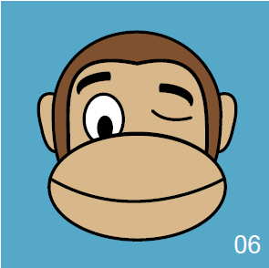







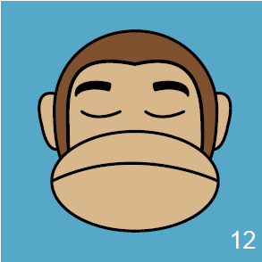
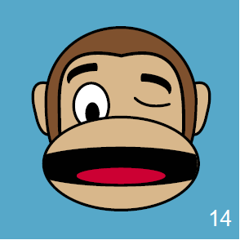
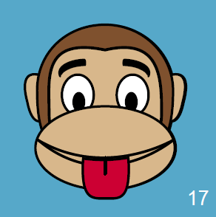
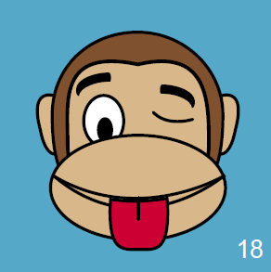
Muerden
No muerden
Notes:
Trainingsdaten

Slide 5

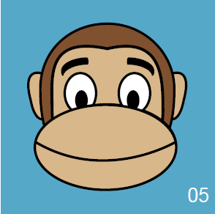
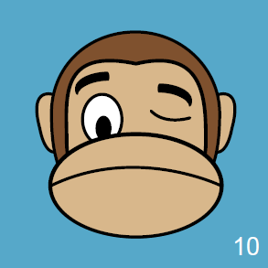
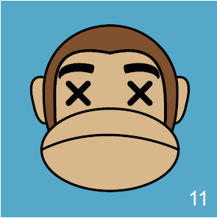
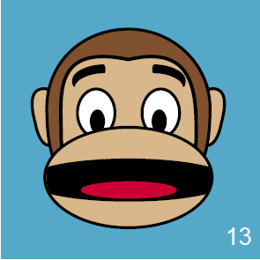
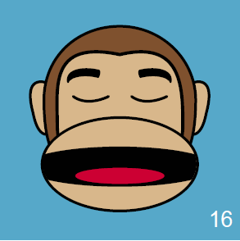


muerde
muerde
no muerde
muerde
no muerde
no muerde
muerde
no muerde
Notes:
Testdaten

Slide 6
Versión 2

Slide 7
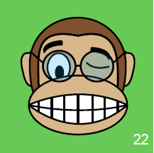
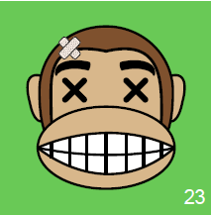
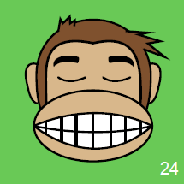
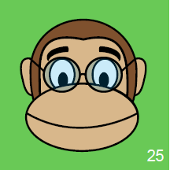
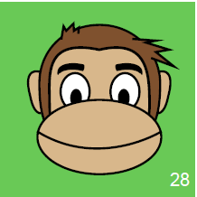
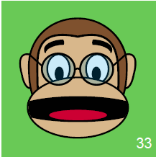
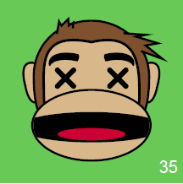
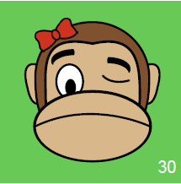
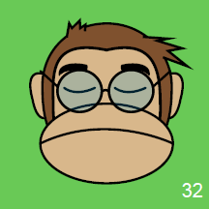
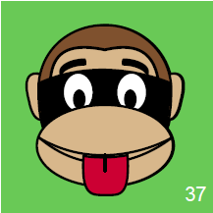
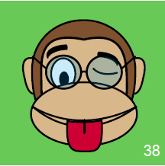
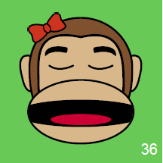
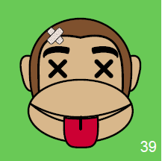
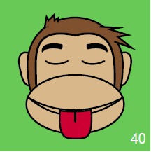
Muerden
No muerden
Notes:
Trainingsdaten

Slide 8
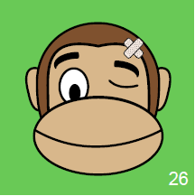
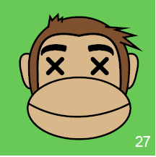
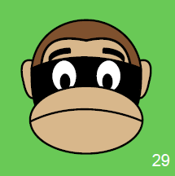
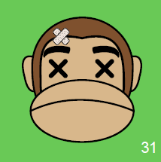
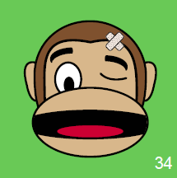
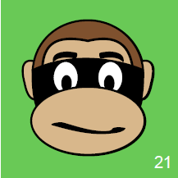
no muerde
muerde
no muerde
no muerde
muerde
muerde
no muerde
no muerde
no muerde
no muerde
no muerde
muerde
no muerde
Notes:
Testdaten

